Slide 1
Lab3选题 艺术logo设计
小组成员:
PB16080377聂雷海 (1)
PB16080568刘鹏 (2)
分工安排: (1) 设计训练算法
(2) 测试算法性能

Slide 2
introduction
1. 需求: 设计一个富有创造力的logo
CS界:
简洁、明快
形状规则(可能有数学美，对称)
颜色少(大致不超过4种)
图形变化(镂空，旋转，投影)
2. 题目简介:
Idea:
给定一个随意的线条，输出一个或多个符合上述需求的logo
description:
手画一张图，根据输入图来生成结果图
3. 亮点
做出有创造力的事情

Slide 3
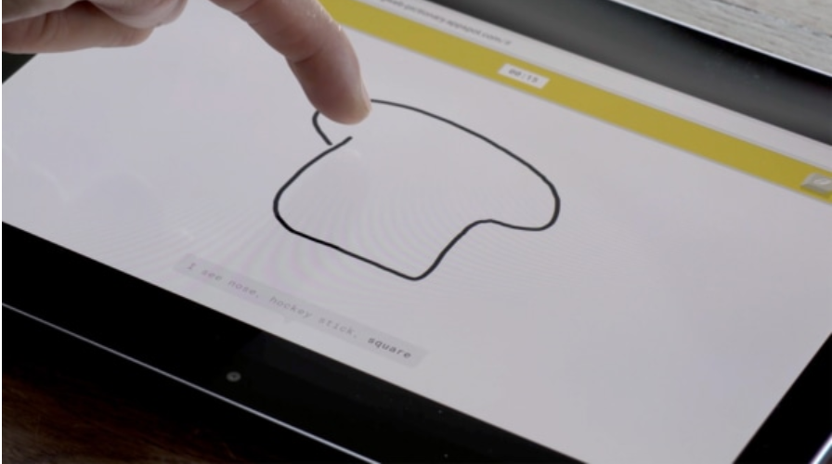




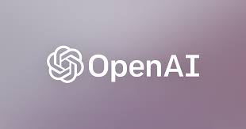

_{Input：}
Output: (we expect)

Slide 4
exploration
难点:
输出数据质量衡量
何为 creativity?
训练数据产生创造性
如何训练出富有想象力的特征
是否训练集符合要求
数据集可能要拓展到多个行业Logo
输入线条如何体现在输出结果
面临某些情况,可能采取drop-off
输入图进行数学变化(平移，旋转)
Notes:
某些情况： 可能输入比较奇怪，不具有美感等特点，导致计算比较大，效果不满意。

Slide 5



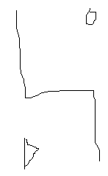
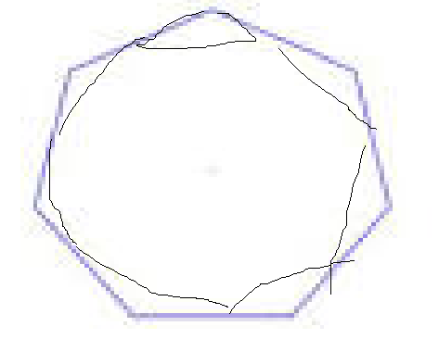
Simplify:
Drop words(restrict input)
Shape correction
Notes:
1. 考虑到数据计算量较大，个人可能无法训练完数据，所以可能会去除了复杂的弧度

Slide 6
Solution:
1. 可能使用GAN来帮助生成
Ref : https://arxiv.org/pdf/1712.04407.pdf
Notes:
https://data.vision.ee.ethz.ch/sagea/lld/
https://data.vision.ee.ethz.ch/sagea/lld/#paper

